Slide 1
Kolekcje (4)
Mapy
Widoki i algorytmy

Slide 2
Mapy – wprowadzenie (1)
// mapa odwzorowań : nazwa -> adres
// argumenty typu są dwa, bo dla klucza (nazwy) i dla wartości (adresu)
Map<String, String> map = new HashMap<>();
// Wczytywanie danych
Scanner scan = new Scanner(new File("firmsAddr.txt"));
String firmName;
String address;
while (scan.hasNextLine()) {
firmName = scan.nextLine();
address = scan.nextLine();
// nazwa firmy będzie kluczem
// pod którym w mapie będzie jej adres
map.put(firmName, address); // dodanie pary klucz-wartość do mapy
}
// Interakcyjna część programu:
// dla podanej w dialogu nazwy firmy pokazywany jest jej adres
while ((firmName = showInputDialog("Nazwa firmy")) != null) {
address = map.get(firmName);
if (address == null) address = "Nie ma takiej firmy";
showMessageDialog(null, "Firma: " + firmName + '\n' + "Adres: " + address);
}
Problem:
w jakimś pliku znajdują się nazwy i adresy firm. Nasz program po wczytaniu pliku ma za zadanie dostarczenie prostego i efektywnego interfejsu wyszukiwania adresu dla podanej nazwy firmy.

Slide 3
Mapy – wprowadzenie (2)
System diagnostyczny:
switch(symptom) {
case "Symptom 1" : showMessageDialog(null, "Wykonaj dzialanie A"); break;
case "Symptom 2" : showMessageDialog(null,"Wykonaj dzialanie ABC"); break;
// ...
case "Symptom 100" : showMessageDialog(null,"Wykonaj dzialanie XYZ"); break;
default: showMessageDialog(null, "Nie znam tego symptomu");
}
Złe rozwiązanie: kod jest długi (w tym przykładzie ponad 100 linii) i nudny, poza tym wszelkie zmiany (np. dodanie nowych symptomów albo zmiany działań do wykonania) powodują konieczność modyfikacji kodu i ponownego kompilowania "systemu".

Slide 4
Mapy – wprowadzenie (3)
Rozwiązanie: zastosowanie mapy
Map<String, String> diagMap = new HashMap<>();
for (Scanner sc = new Scanner(new File("diagnose.txt")); sc.hasNextLine(); ) {
diagMap.put(sc.nextLine(), sc.nextLine());
}
String symptom = showInputDialog("Podaj symmptom");
String act = diagMap.get(symptom);
if (act == null) act ="Nie znam";
showMessageDialog(null, act);
Istotą zastosowania map jest możliwość łatwego i jednocześnie szybkiego odnajdywania informacji w powiązanych zestawach danych, a także tworzenia zwięzłego, elastycznego i utrzymywalnego kodu.

Slide 5
Podstawowe implementacje
Dwie podstawowe implementacje, pozwalające na szybkie wyszukiwanie kluczy:
-- implementacja oparta na tablicy mieszającej (HashMap),
-- implementacja oparta na drzewie czerwono-czarnym (TreeMap).
Uwaga: implementacje zbiorów (HashSet i TreeSet) tak naprawdę oparte są na odpowiednich mapach, a nie odwrotnie.
LinkedHashMap zachowuje kolejność dodawania elementów do mapy
WeakHashMap (oparta na implementacji mieszającej) – umożliwia usunięcie nieużywanych nigdzie więcej kluczy (sciślej wejść( przez garbage collector.
Wszystkie w/w implementacje:
- są niesynchronizowane,
- jako klucze mogą mieć ref. dowolnych obiektów (i null),
- jako wartości mogą mieć ref. dowolnych obiektów (i null).
Hashtable
- nie dopuszcza ani kluczy, ani wartości null,
- jest synchronizowana.

Slide 6
Ogólne operacje wyznacza interfejs Map

Slide 7
Ogólne operacje (2)
Uwaga: w Javie 8 w Map jest sporo domyślnych metod. O tym za chwilę.

Slide 8
Widoki na mapy

Slide 9
Widoki map - przykład
Map<String, Integer> map = new HashMap<>();
MapUtils.fill(map, "A", 1, "B", 2, "C", 3, "D", 100);
System.out.println(map);
Set<String> kset = map.keySet();
Collection<Integer> vcol = map.values();
Set<Map.Entry<String, Integer>> eset = map.entrySet();
kset.remove("A");
System.out.println(map);
vcol.remove(2);
System.out.println(map);
List<Map.Entry<String, Integer>> elist = new ArrayList<>(eset);
Map.Entry<String, Integer> entry = elist.get(0);
String key = entry.getKey();
Integer oldVal = entry.getValue();
entry.setValue(oldVal + 10);
System.out.println("The value under key " + key +
" was " + oldVal +
", now increased by 10" );
System.out.println(map);
// ale!
System.out.println(elist);
elist.remove(1);
System.out.println(elist);
System.out.println(map);
{A=1, B=2, C=3, D=100}
{B=2, C=3, D=100}
{C=3, D=100}
The value under key C was 3, now increased by 10
{C=13, D=100}
[C=13, D=100]
[C=13]
{C=13, D=100}

Slide 10
Na marginesie - MapUtils
public class MapUtils {
/**
* Metoda wpisuje do mapy przekazanej jako pierwszy argument
* pary klucz-wartość, podane jako tablica lub zmienna liczba argumentów
* - wartości na pozycjach nieparzystych są kluczami
* - wartości na pozycjach parzystych są wartościami
* Klucze muszą być tego samego typu.
* Wartości muszą być tego samego typu.
*/
static <K, V> Map<K,V> fill(Map<K,V> map, Object ... kvPairs) {
check(map, kvPairs);
for (int i = 0; i < kvPairs.length; i+=2) {
map.put((K) kvPairs[i], (V) kvPairs[i+1]);
}
return map;
}
/**
* Niepełna wersja metody check.
* Brak sprawdzenia czy argumety typu podstawiane na K, V
* są zgodne z typami kvPairs
*/
private static <K, V> void check(Map<K,V> map, Object ... kvPairs) {
if (kvPairs.length % 2 != 0)
throw new IllegalArgumentException("MapUtils.fill: invalid args size");
for (int i = 0; i < kvPairs.length-2; i++) {
if (kvPairs[i].getClass() != kvPairs[i+2].getClass())
throw new IllegalArgumentException("MapUtils.fill: invalid args types");
}
}
}

Slide 11
Widoki map to kolekcje
{A=11, B=2, C=3, D=100, E=10}
{A=11, D=100, E=10}

Slide 12
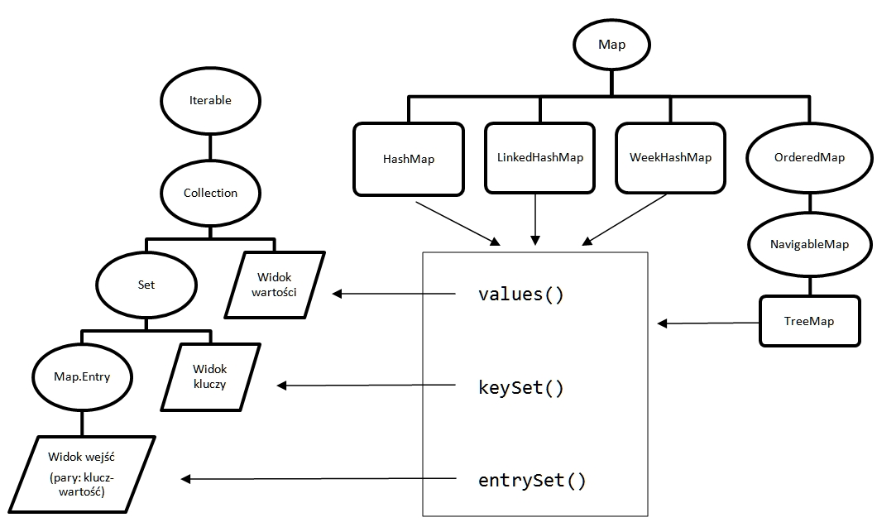
Interfejsy i klasy map a kolekcje

Slide 13
Iterowanie po mapach (1)
Ze względu na to, że mapy nie implementują interfejsu Collection (ani Iterable), nie można od nich uzyskać bezpośrednio iteratorów.
Ale od widoków na klucze, wartości i wejścia - tak.
Map<String, Integer> map = new HashMap<>();
MapUtils.fill(map, "Ala", 1111, "Asia", 3222, "Jan", 3333, "Lech", 2222 );
// kopia - oczywiście konstruktory maja argument Map
Map<String, Integer> backmap = new HashMap<>(map);
// kto jest w mapie?
for (String name : map.keySet()) {
System.out.print(name + " ");
}
// suma punktów zdobytych
int sum = 0;
for (Integer p : map.values()) {
sum += p;
}
System.out.println("\n"+sum);

Slide 14
Iterowanie po mapach (2)
// usunąć z mapy klucze nie zaczynające się od A
for (Iterator<String> it = map.keySet().iterator(); it.hasNext(); ) {
String key = it.next();
if (!key.startsWith("A")) it.remove();
}
System.out.println(map);
// Usunąć z mapy wejścia z wartościami < 3000
map = new HashMap<>(backmap); // przywrócenie oryginalnej mapy
for (Iterator<Integer> it = map.values().iterator(); it.hasNext(); ) {
Integer val = it.next();
if (val < 3000) it.remove();
}
System.out.println(map);
// Dla kluczy zaczynających się od A zwiększyć wartości o 100
map = new HashMap<>(backmap); // przywrócenie oryginalnej mapy
for (Iterator<Map.Entry<String,Integer>> it = map.entrySet().iterator(); it.hasNext(); ) {
Map.Entry<String, Integer> entry = it.next();
Integer val = entry.getValue();
if (entry.getKey().startsWith("A")) entry.setValue(val+100);
}
System.out.println(map);

Slide 15
Iterowanie po mapach (3)
NIEEFEKTYWNE!
// Wypisywanie
for (String key : map.keySet()) {
Integer val = map.get(key);
System.out.println("Key = " + key + ", Val = " + val);
}
// Wypisywanie
for (Map.Entry<String, Integer> e : map.entrySet()) {
String key = e.getKey();
Integer val = e.getValue();
System.out.println("Key = " + key + ", Val = " + val);
}
Tak lepiej

Slide 16
forEach dla map
Bardzo wygodne (bo ma dwa arg – klucz i wartość):
default void forEach(BiConsumer<? super K,? super V> action)

Slide 17
forEach - przykład

Slide 18
Domyślne metody interfejsu Map (1)

Slide 19
Domyślne metody interfejsu Map – przykład 1
// Przykładowa lista słów
List<String> words = Arrays.asList("ala", "kot", "pies", "ala", "kot", "ala");
// Tradycyjnie
Map<String, Integer> freq = new HashMap<>();
for (String w : words) {
Integer n = 0;
if (freq.containsKey(w)) n = freq.get(w);
freq.put(w, n+1);
}
System.out.println(freq);
// Lepiej i krócej
Map<String, Integer> fr = new HashMap<>();
words.forEach ( w -> fr.put(w, fr.getOrDefault(w, 0) + 1));
System.out.println(freq);

Slide 20
Domyślne metody interfejsu Map (2)
Przyjmujemy do lecznicy (mapa lecznica) jakieś zwierzęta i poddajemy leczeniu wybrane z nich (zbiór wylecz).
String[] anim = { “Kot”, “Pies”, “Chomik”, “Jeż” };
Map<String, String> lecznica = new LinkedHashMap<>();
// przyjęcie
for (String a : anim) lecznica.put(a, "chory");
// kogo mamy?
lecznica.forEach((k, v) -> System.out.println(k + " - " + v));
// wyleczymy najpierw tych
Set<String> wylecz = new HashSet<>(Arrays.asList("Pies", "Jeż"));
// leczenie
lecznica.forEach((k, v) -> {
if (wylecz.contains(k)) lecznica.replace(k, "wyleczony");
else lecznica.replace(k, "w leczeniu");
});
lecznica.forEach((k, v) -> System.out.println(k + " - " + v));
Kot - chory
Pies - chory
Chomik - chory
Jeż - chory
Kot - w leczeniu
Pies - wyleczony
Chomik - w leczeniu
Jeż - wyleczony

Slide 21
Metody Map z lambda (1)

Slide 22
Metody Map z lambda (2)

Slide 23
Map.compute() - przykład

Slide 24
Domyślne metody Map (3)
Dodatkowe metody domyślne:
computeIfAbsent, computeIfPresent, merge
są specjalnymi przypadkami metody compute, upraszczającymi jej zastosowanie w szczególnych warunkach.
-------------------------------------------------------------------------------------------
Omówione metody domyślne nie są wielowątkowo bezpieczne (dostęp do mapy za ich pomocą nie jest synchronizowany, a operacje wykonywane w tych metodach nie są atomistyczne).
Nie zmieni tego działanie na synchronizowanym widoku mapy.
Dla zapewnienia możliwości równoległego działania trzeba je odpowiednio przedefiniować w klasach implementujących.
Robi to np. klasa ConcurrentHashMap z pakietu java.util.concurrent.

Slide 25
Sortowanie map – porządek kluczy

Slide 26
Porządek kluczy – przykład (1)
// Przykładowa lista słów
List<String> words = Arrays.asList("ala", "kot", "ćwiek", "pies", "ala", "kot", "ala");
Map<String, Integer> fr = new LinkedHashMap<>();
words.forEach ( w -> fr.put(w, fr.getOrDefault(w, 0) + 1));
System.out.println(fr);
// Porządek wg compareTo z klasy String
Map<String, Integer> st = new TreeMap<>( (k1, k2) -> k1.compareTo(k2) );
st.putAll(fr);
System.out.println("Sorted1: " + st);
// Porządek po polsku
st.clear();
st = new TreeMap<>(Collator.getInstance(new Locale("pl")));
st.putAll(fr);
System.out.println("Sorted2: " + st);
{ala=3, kot=2, ćwiek=1, pies=1}
Sorted1: {ala=3, kot=2, pies=1, ćwiek=1}
Sorted2: {ala=3, ćwiek=1, kot=2, pies=1}

Slide 27
Porządek kluczy – przykład (2)
// Porzadek wg dlugosci kluczy
// Ale tu tracimy odwzorowania o tej samej długości klucza
// a do tego mieszamy wartości spod kluczy o tej samej dlugości
System.out.println("Poniżej 'kot' zniknął,"+
"a 'ala' pokazuje liczbę wystąpien 'kota:'");
st.clear();
st = new TreeMap<>( (k1, k2) -> k1.length() - k2.length() );
st.putAll(fr);
System.out.println("Sorted3: " + st);
// Wobec tego, przyjmiemy, że klucze z tą samą długością są rózne
st.clear();
st = new TreeMap<>( (k1, k2) -> {
int r = k1.length() - k2.length();
if (r == 0) return 1;
return r;
});
st.putAll(fr);
System.out.println("Sorted4: " + st);
// Ale wtedy get(..) nie będzie mogło odnależć żadnego klucza
Map<String, Integer> last = st;
words.forEach ( w -> System.out.print(last.get(w) + " "));
Poniżej 'kot' zniknął, a 'ala' pokazuje liczbę wystąpien 'kota:'
Sorted3: {ala=2, pies=1, ćwiek=1}
Sorted4: {ala=3, kot=2, pies=1, ćwiek=1}
null null null null null null null

Slide 28
TreeMap nie jest po to by sortować mapy
Nie należy używać klasy TreeMap do sortowania map wg dowolnych kryteriów.
W szczególności nie wolno w konstruktorze klasy TreeMap używać jakichkolwiek komparatorów, porządkujących mapę po wartościach.
DEMO

Slide 29
To jak sortować mapy?
Sortowanie map,
uwzględniające inne kryteria niż pełny i zgodny porządek kluczy,
winno być realizowane
jako sortowanie listy
tworzonej z widoku wejść mapy
z ew. wpisaniem posortowanej listy wejść do nowej LinkedHashMap.

Slide 30
Sortowanie map - przykład
public static <K,V> Map<K, V>
sortMapBy(Map<K,V> srcMap,
Comparator<Map.Entry<K,V>> comp) {
List<Map.Entry<K,V>> entries = new ArrayList<>(srcMap.entrySet());
entries.sort(comp);
LinkedHashMap<K,V> resMap = new LinkedHashMap<>();
entries.forEach( e -> resMap.put(e.getKey(), e.getValue()));
return resMap;
}
public static void main(String[] args) {
Map<String, Integer> map = new HashMap<>();
MapUtils.fill(map, "AAA", 10, "CCCCC", 7, "BB", 2);
System.out.println(map);
map = sortMapBy(map, (e1, e2) -> e1.getValue() - e2.getValue());
System.out.println(map);
}
{BB=2, AAA=10, CCCCC=7}
{BB=2, CCCCC=7, AAA=10}

Slide 31
Ułatwienia sortowania:
statyczne metody intefrejsu Map.Entry
Np. zamiast:
map = sortMapBy(map, (e1, e2) -> e1.getValue() - e2.getValue());
MOŻNA NAPISAĆ
map = sortMapBy(map,Map.Entry.comparingByValue());

Slide 32
Algorytmy, widoki i fabrykatory

Slide 33
Niemodyfikowalne widoki kolekcji

Slide 34
Uzyskiwanie synchronizowanych widoków

Slide 35
Synchronizacja – tylko jedna zmienna!

Slide 36
Iterowanie po synchronizowanych kolekcjach

Slide 37
Iterowanie po synchronizowanych mapach

Slide 38
Inne metody klasy Collections
W klasie Collections znajdziemy także wygodne metody fabrykujące specjalne kolekcje:
np. z powielonym n razy podanym elementem,
a także inne użyteczne narzędzia:
np. metodę frequency(Collection, Object), zliczające liczbę wystąpień elementów równych podanemu.
Proszę zapoznać się z dokumentacją klasy Collections.

Slide 39
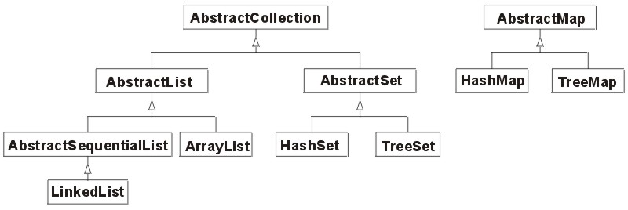
Własne implementacje kolekcji
NaszaKlasaKolekcyjna
NaszaKlasaKolekcyjna
NaszaKlasaKolekcyjna

